Slide 1

عرض بوربوينت
النظام الشمسي
Notes:
تم تنزيل هذا القالب من موقع ingez-ppt.com

Slide 2
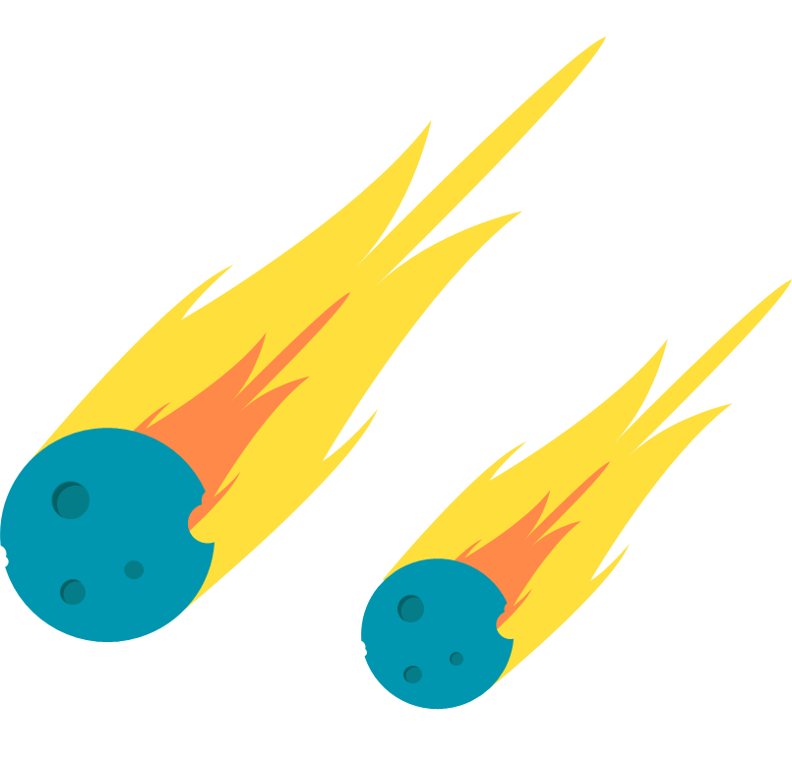




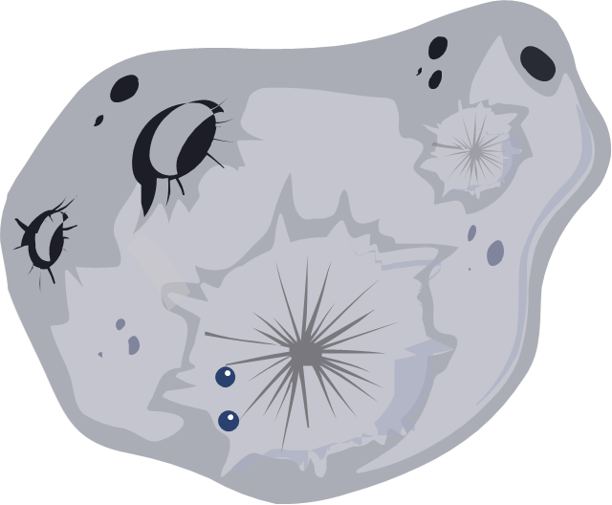
النظام الشمسي
الأقمار
الشهب
الكواكب
كويكبات
الشمس
المذنبات
Notes:
تم تنزيل هذا القالب من موقع ingez-ppt.com

Slide 3
الشمس
هذا النص هو مثال لنص يمكن أن يستبدل في نفس المساحة، لقد تم توليد هذا النص من مولد النص العربى، حيث يمكنك أن تولد مثل هذا النص أو العديد من النصوص الأخرى إضافة إلى زيادة عدد الحروف التى يولدها التطبيق.
Notes:
تم تنزيل هذا القالب من موقع ingez-ppt.com

Slide 4

5500 C
تبلغ درجة حرارة غلاف الشمس
Notes:
تم تنزيل هذا القالب من موقع ingez-ppt.com

Slide 5

طبقات الأرض
تحرير النص
تحرير النص
هذا النص هو مثال لنص يمكن أن يستبدل في نفس المساحة، لقد تم توليد هذا النص من مولد النص العربى، حيث يمكنك أن تولد مثل هذا النص أو العديد من النصوص الأخرى إضافة إلى زيادة عدد الحروف التى يولدها التطبيق.
تحرير النص
تحرير النص
تحرير النص
Notes:
تم تنزيل هذا القالب من موقع ingez-ppt.com

Slide 6



كسوف الشمس
هذا النص هو مثال لنص يمكن أن يستبدل في نفس المساحة، لقد تم توليد هذا النص من مولد النص العربى، حيث يمكنك أن تولد مثل هذا النص أو العديد من النصوص الأخرى إضافة إلى زيادة عدد الحروف التى يولدها التطبيق.
Notes:
تم تنزيل هذا القالب من موقع ingez-ppt.com

Slide 7

خسوف القمر
هذا النص هو مثال لنص يمكن أن يستبدل في نفس المساحة، لقد تم توليد هذا النص من مولد النص العربى، حيث يمكنك أن تولد مثل هذا النص أو العديد من النصوص الأخرى إضافة إلى زيادة عدد الحروف التى يولدها التطبيق.
Notes:
تم تنزيل هذا القالب من موقع ingez-ppt.com

Slide 8


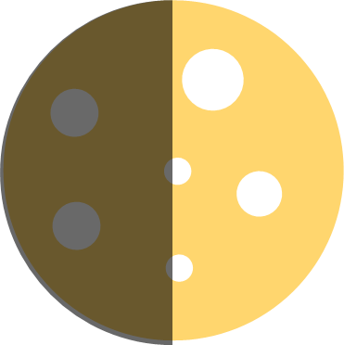


مراحل القمر
الأحدب المتزايد
التربيع الأول
الهلال المتزايد
قمر جديد
Notes:
تم تنزيل هذا القالب من موقع ingez-ppt.com

Slide 9

مراحل القمر
الهلال المتناقص
التربيع الثاني
الأحدب المتناقص
بدر
Notes:
تم تنزيل هذا القالب من موقع ingez-ppt.com

Slide 10
النجوم
هذا النص هو مثال لنص يمكن أن يستبدل في نفس المساحة، لقد تم توليد هذا النص من مولد النص العربى، حيث يمكنك أن تولد مثل هذا النص أو العديد من النصوص الأخرى إضافة إلى زيادة عدد الحروف التى يولدها التطبيق.
Notes:
تم تنزيل هذا القالب من موقع ingez-ppt.com

Slide 11
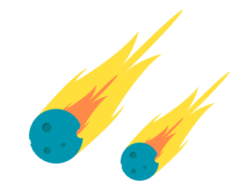
المذنبات
هذا النص هو مثال لنص يمكن أن يستبدل في نفس المساحة، لقد تم توليد هذا النص من مولد النص العربى، حيث يمكنك أن تولد مثل هذا النص أو العديد من النصوص الأخرى إضافة إلى زيادة عدد الحروف التى يولدها التطبيق.
Notes:
تم تنزيل هذا القالب من موقع ingez-ppt.com

Slide 12

الشهب
هذا النص هو مثال لنص يمكن أن يستبدل في نفس المساحة، لقد تم توليد هذا النص من مولد النص العربى، حيث يمكنك أن تولد مثل هذا النص أو العديد من النصوص الأخرى إضافة إلى زيادة عدد الحروف التى يولدها التطبيق.
Notes:
تم تنزيل هذا القالب من موقع ingez-ppt.com

Slide 13
الكويكبات
هذا النص هو مثال لنص يمكن أن يستبدل في نفس المساحة، لقد تم توليد هذا النص من مولد النص العربى، حيث يمكنك أن تولد مثل هذا النص أو العديد من النصوص الأخرى إضافة إلى زيادة عدد الحروف التى يولدها التطبيق.
Notes:
تم تنزيل هذا القالب من موقع ingez-ppt.com

Slide 14

اطلاق
الأقمار الصناعية
هذا النص هو مثال لنص يمكن أن يستبدل في نفس المساحة، لقد تم توليد هذا النص من مولد النص العربى، حيث يمكنك أن تولد مثل هذا النص أو العديد من النصوص الأخرى إضافة إلى زيادة عدد الحروف التى يولدها التطبيق.
Notes:
تم تنزيل هذا القالب من موقع ingez-ppt.com

Slide 15
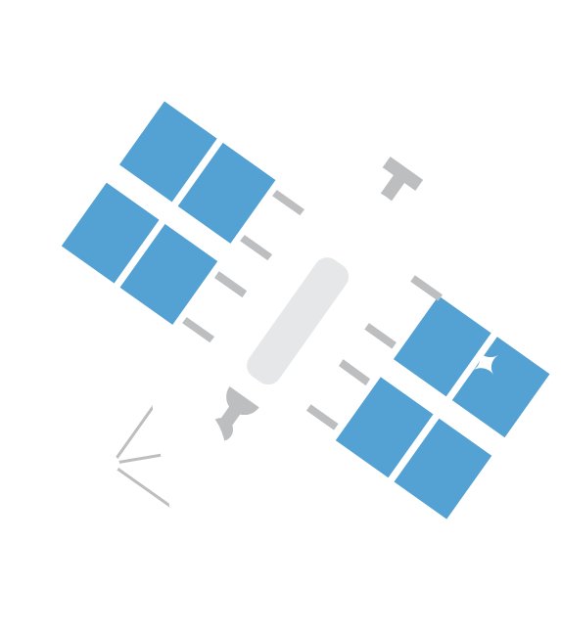
الأقمار الصناعية
هذا النص هو مثال لنص يمكن أن يستبدل في نفس المساحة، لقد تم توليد هذا النص من مولد النص العربى، حيث يمكنك أن تولد مثل هذا النص أو العديد من النصوص الأخرى إضافة إلى زيادة عدد الحروف التى يولدها التطبيق.
Notes:
تم تنزيل هذا القالب من موقع ingez-ppt.com

Slide 16
القمر
هذا النص هو مثال لنص يمكن أن يستبدل في نفس المساحة، لقد تم توليد هذا النص من مولد النص العربى، حيث يمكنك أن تولد مثل هذا النص أو العديد من النصوص الأخرى إضافة إلى زيادة عدد الحروف التى يولدها التطبيق.
Notes:
تم تنزيل هذا القالب من موقع ingez-ppt.com

Slide 17


الهبوط
على القمر
هذا النص هو مثال لنص يمكن أن يستبدل في نفس المساحة، لقد تم توليد هذا النص من مولد النص العربى، حيث يمكنك أن تولد مثل هذا النص أو العديد من النصوص الأخرى إضافة إلى زيادة عدد الحروف التى يولدها التطبيق.
Notes:
تم تنزيل هذا القالب من موقع ingez-ppt.com

Slide 18











المشترى
نبتون
الزهرة
بلوتو
المريخ
اورانوس
الأرض
النظام الشمسي
عطارد
زحل
الكواكب
Notes:
تم تنزيل هذا القالب من موقع ingez-ppt.com

Slide 19

عطارد
هذا النص هو مثال لنص يمكن أن يستبدل في نفس المساحة، لقد تم توليد هذا النص من مولد النص العربى، حيث يمكنك أن تولد مثل هذا النص أو العديد من النصوص الأخرى إضافة إلى زيادة عدد الحروف التى يولدها التطبيق.
إذا كنت تحتاج إلى عدد أكبر من الفقرات يتيح لك مولد النص العربى زيادة عدد الفقرات كما تريد، النص لن يبدو مقسما ولا يحوي أخطاء لغوية، مولد النص العربى مفيد لمصممي المواقع على وجه الخصوص، حيث يحتاج العميل فى كثير من الأحيان أن يطلع على صورة حقيقية لتصميم الموقع.
Notes:
تم تنزيل هذا القالب من موقع ingez-ppt.com

Slide 20

الزهرة
هذا النص هو مثال لنص يمكن أن يستبدل في نفس المساحة، لقد تم توليد هذا النص من مولد النص العربى، حيث يمكنك أن تولد مثل هذا النص أو العديد من النصوص الأخرى إضافة إلى زيادة عدد الحروف التى يولدها التطبيق.
إذا كنت تحتاج إلى عدد أكبر من الفقرات يتيح لك مولد النص العربى زيادة عدد الفقرات كما تريد، النص لن يبدو مقسما ولا يحوي أخطاء لغوية، مولد النص العربى مفيد لمصممي المواقع على وجه الخصوص، حيث يحتاج العميل فى كثير من الأحيان أن يطلع على صورة حقيقية لتصميم الموقع.
Notes:
تم تنزيل هذا القالب من موقع ingez-ppt.com

Slide 21
كوكب الأرض
هذا النص هو مثال لنص يمكن أن يستبدل في نفس المساحة، لقد تم توليد هذا النص من مولد النص العربى، حيث يمكنك أن تولد مثل هذا النص أو العديد من النصوص الأخرى إضافة إلى زيادة عدد الحروف التى يولدها التطبيق.
إذا كنت تحتاج إلى عدد أكبر من الفقرات يتيح لك مولد النص العربى زيادة عدد الفقرات كما تريد، النص لن يبدو مقسما ولا يحوي أخطاء لغوية، مولد النص العربى مفيد لمصممي المواقع على وجه الخصوص، حيث يحتاج العميل فى كثير من الأحيان أن يطلع على صورة حقيقية لتصميم الموقع.
Notes:
تم تنزيل هذا القالب من موقع ingez-ppt.com

Slide 22
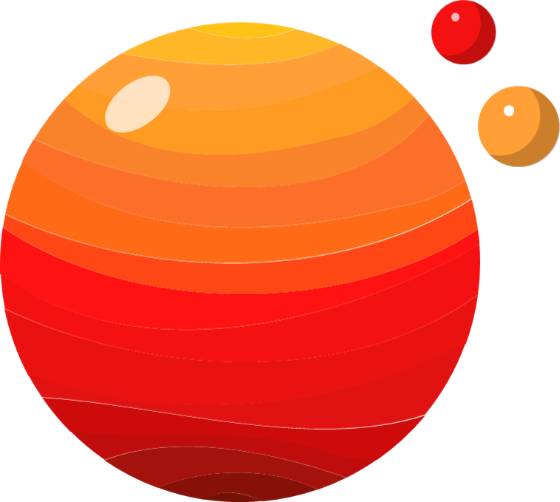
كوكب المريخ
هذا النص هو مثال لنص يمكن أن يستبدل في نفس المساحة، لقد تم توليد هذا النص من مولد النص العربى، حيث يمكنك أن تولد مثل هذا النص أو العديد من النصوص الأخرى إضافة إلى زيادة عدد الحروف التى يولدها التطبيق.
إذا كنت تحتاج إلى عدد أكبر من الفقرات يتيح لك مولد النص العربى زيادة عدد الفقرات كما تريد، النص لن يبدو مقسما ولا يحوي أخطاء لغوية، مولد النص العربى مفيد لمصممي المواقع على وجه الخصوص، حيث يحتاج العميل فى كثير من الأحيان أن يطلع على صورة حقيقية لتصميم الموقع.
Notes:
تم تنزيل هذا القالب من موقع ingez-ppt.com

Slide 23

المشترى
هذا النص هو مثال لنص يمكن أن يستبدل في نفس المساحة، لقد تم توليد هذا النص من مولد النص العربى، حيث يمكنك أن تولد مثل هذا النص أو العديد من النصوص الأخرى إضافة إلى زيادة عدد الحروف التى يولدها التطبيق.
إذا كنت تحتاج إلى عدد أكبر من الفقرات يتيح لك مولد النص العربى زيادة عدد الفقرات كما تريد، النص لن يبدو مقسما ولا يحوي أخطاء لغوية، مولد النص العربى مفيد لمصممي المواقع على وجه الخصوص، حيث يحتاج العميل فى كثير من الأحيان أن يطلع على صورة حقيقية لتصميم الموقع.
Notes:
تم تنزيل هذا القالب من موقع ingez-ppt.com

Slide 24

زحل
هذا النص هو مثال لنص يمكن أن يستبدل في نفس المساحة، لقد تم توليد هذا النص من مولد النص العربى، حيث يمكنك أن تولد مثل هذا النص أو العديد من النصوص الأخرى إضافة إلى زيادة عدد الحروف التى يولدها التطبيق.
إذا كنت تحتاج إلى عدد أكبر من الفقرات يتيح لك مولد النص العربى زيادة عدد الفقرات كما تريد، النص لن يبدو مقسما ولا يحوي أخطاء لغوية، مولد النص العربى مفيد لمصممي المواقع على وجه الخصوص، حيث يحتاج العميل فى كثير من الأحيان أن يطلع على صورة حقيقية لتصميم الموقع.
Notes:
تم تنزيل هذا القالب من موقع ingez-ppt.com

Slide 25

اورانوس
هذا النص هو مثال لنص يمكن أن يستبدل في نفس المساحة، لقد تم توليد هذا النص من مولد النص العربى، حيث يمكنك أن تولد مثل هذا النص أو العديد من النصوص الأخرى إضافة إلى زيادة عدد الحروف التى يولدها التطبيق.
إذا كنت تحتاج إلى عدد أكبر من الفقرات يتيح لك مولد النص العربى زيادة عدد الفقرات كما تريد، النص لن يبدو مقسما ولا يحوي أخطاء لغوية، مولد النص العربى مفيد لمصممي المواقع على وجه الخصوص، حيث يحتاج العميل فى كثير من الأحيان أن يطلع على صورة حقيقية لتصميم الموقع.
Notes:
تم تنزيل هذا القالب من موقع ingez-ppt.com

Slide 26

نبتون
هذا النص هو مثال لنص يمكن أن يستبدل في نفس المساحة، لقد تم توليد هذا النص من مولد النص العربى، حيث يمكنك أن تولد مثل هذا النص أو العديد من النصوص الأخرى إضافة إلى زيادة عدد الحروف التى يولدها التطبيق.
إذا كنت تحتاج إلى عدد أكبر من الفقرات يتيح لك مولد النص العربى زيادة عدد الفقرات كما تريد، النص لن يبدو مقسما ولا يحوي أخطاء لغوية، مولد النص العربى مفيد لمصممي المواقع على وجه الخصوص، حيث يحتاج العميل فى كثير من الأحيان أن يطلع على صورة حقيقية لتصميم الموقع.
Notes:
تم تنزيل هذا القالب من موقع ingez-ppt.com

Slide 27

بلوتو
هذا النص هو مثال لنص يمكن أن يستبدل في نفس المساحة، لقد تم توليد هذا النص من مولد النص العربى، حيث يمكنك أن تولد مثل هذا النص أو العديد من النصوص الأخرى إضافة إلى زيادة عدد الحروف التى يولدها التطبيق.
إذا كنت تحتاج إلى عدد أكبر من الفقرات يتيح لك مولد النص العربى زيادة عدد الفقرات كما تريد، النص لن يبدو مقسما ولا يحوي أخطاء لغوية، مولد النص العربى مفيد لمصممي المواقع على وجه الخصوص، حيث يحتاج العميل فى كثير من الأحيان أن يطلع على صورة حقيقية لتصميم الموقع.
Notes:
تم تنزيل هذا القالب من موقع ingez-ppt.com

Slide 28
شكرا
تحرير النص
Notes:
تم تنزيل هذا القالب من موقع ingez-ppt.com

Slide 29


Slide 30
تم تصميم هذا القالب بواسطة
ingez-ppt.com
الخط المستخدم في القالب Tajawal الرابط
*تم تصميم هذا القالب بواسطة موقع انجز ingez-ppt ولا يحق لأي شخص إعادة نشر أو توزيع ملفات القوالب أو إصدارات معدلة في مواقع أخرى بدون إذن خطي من انجز
Notes:
تم تنزيل هذا القالب من موقع ingez-ppt.com \ رابط الخط المستخدم : https://fonts.google.com/specimen/Tajawal

